Slide 1
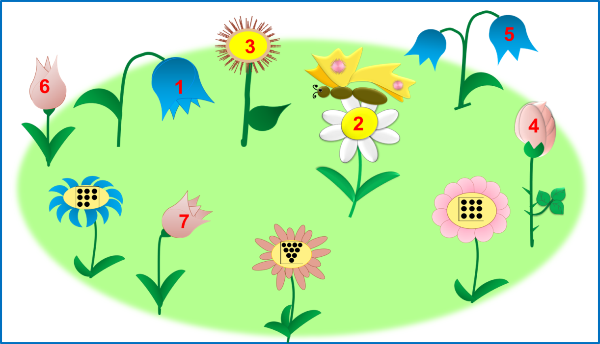
«Моя математика» 1 класс
Урок 40
Тема урока: «Слагаемое. Сумма»
Советы учителю.
Презентация к уроку составлена на основе заданий, расположенных в учебнике. Рекомендую открыть учебник на странице с данным уроком, прочитать задания и просмотреть их в данной презентации в режиме демонстрации.
Внимание!
Некоторые задания можно выполнять интерактивно. Например, продолжить ряд, сравнить или вставить пропущенные числа. Для этого презентацию надо перевести в режим редактирования.

Slide 2
Урок 40 Слагаемое, сумма
МАТЕМАТИКА
!
целое
6
+
1
=
7
часть
часть
целое
Notes:
<номер>

Slide 3
Урок 40 Слагаемое, сумма
МАТЕМАТИКА
!
сумма
целое
6
+
1
=
7
часть
часть
сумма
слагаемое
слагаемое
целое
Notes:
<номер>

Slide 4
Урок 40 Слагаемое, сумма
МАТЕМАТИКА
!
целое
6
+
1
=
7
часть
часть
целое
сумма
6
+
1
=
7
слагаемое
слагаемое
сумма
Notes:
<номер>

Slide 5
Урок 40. Слагаемое, сумма
МАТЕМАТИКА
1. Рассмотри рисунки ребят. Какие числа они не записали? Как их найти? Помоги Кате, Пете и Вове записать выражения.
К.
сумма
В.
сумма
?
7
3
4
?
4
слагаемое
слагаемое
слагаемое
слагаемое
П.
7
сумма
Внимание!
Данное задание можно выполнить интерактивно. Для этого презентацию надо перевести в режим редактирования.
3
?
слагаемое
слагаемое
1
2
3
4
5
6
7
1
1
2
2
3
3
4
4
5
5
6
6
7
1
2
3
4
5
6
7
7
Notes:
<номер>

Slide 6
Урок 40. Слагаемое, сумма
МАТЕМАТИКА
1. Рассмотри рисунки ребят. Какие числа они не записали? Как их найти? Помоги Кате, Пете и Вове записать выражения.
К.
сумма
В.
сумма
7
7
?
3
4
?
3
4
слагаемое
слагаемое
слагаемое
слагаемое
3
+ 4
= 7
7
- 4
= 3
П.
7
сумма
3
4
?
слагаемое
слагаемое
ПРОВЕРЬ!
7
- 3
= 4
Notes:
<номер>

Slide 7
Урок 40. Слагаемое, сумма
МАТЕМАТИКА
2. Помоги Вове заполнить таблицу. Назови неизвестные числа. Составь верные равенства.
2
2
?
2 + 2 =
?
2
?
5
?
5
2 +2 =
2
?
6
2 +2 =
?
6
7
2 +2 =
7
2
?
?
Внимание!
Данное задание можно выполнить интерактивно.
Для этого презентацию надо перевести в режим редактирования.
1
1
1
1
2
2
2
2
3
3
3
3
4
4
4
4
5
5
5
5
6
6
6
6
7
7
7
7

Slide 8
Урок 40. Слагаемое, сумма
МАТЕМАТИКА
2. Помоги Вове заполнить таблицу. Назови неизвестные числа. Составь верные равенства.
ПРОВЕРЬ!
Слагаемое
( часть)
Слагаемое
( часть)
Сумма
( целое)
2
2
?
4
2 + 2 =
4
?
2
?
2 +2 =
3
5
?
3
5
2
?
?
4
6
2 +2 =
4
6
2
?
7
5
7
2 +2 ? =
5

Slide 9
Урок 40. Слагаемое, сумма
МАТЕМАТИКА
2. Помоги Вове заполнить таблицу. Назови неизвестные числа. Составь верные равенства.
2
2
4
?
?
2
4
+2 =
2
2
5
2
+ =
?
3
3
5
2
?
2
+ =
4
6
?
4
6
2
+ =
2
?
5
7
5
7
? Как изменяется первое слагаемое?
? Как изменяется второе слагаемое?
? Как изменяется сумма?

Slide 10
Урок 40. Слагаемое, сумма
МАТЕМАТИКА
3. Что изменяется в выражениях каждой строки? Сравни ( >, <, =)
2 + 4
4 + 2
7 - 2
7 - 3
2 + 4
2 + 5
7 - 2
6 - 2
1 + 2
2 + 3
7 - 2
6 - 1
Внимание!
Данное задание можно выполнять интерактивно. Во время демонстрации навести курсор на нужную фигуру до появления ладошки. Кликнуть!
>
>
>
<
<
<
=
=
=

Slide 11
Урок 40. Слагаемое, сумма
МАТЕМАТИКА
3. Что изменяется в выражениях каждой строки? Сравни ( >, <, =)
2 + 4
=
4 + 2
7 - 2
7 - 3
2 + 4
2 + 5
7 - 2
6 - 2
1 + 2
2 + 3
7 - 2
6 - 1
Внимание!
Данное задание можно выполнять интерактивно. Во время демонстрации навести курсор на нужную фигуру до появления ладошки. Кликнуть!
>
>
>
<
<
=
=
=

Slide 12
Урок 40. Слагаемое, сумма
МАТЕМАТИКА
3. Что изменяется в выражениях каждой строки? Сравни ( >, <, =)
2 + 4
=
4 + 2
7 - 2
7 - 3
2 + 4
<
2 + 5
7 - 2
6 - 2
1 + 2
2 + 3
7 - 2
6 - 1
Внимание!
Данное задание можно выполнять интерактивно. Во время демонстрации навести курсор на нужную фигуру до появления ладошки. Кликнуть!
>
>
>
<
<
=
=
=

Slide 13
Урок 40. Слагаемое, сумма
МАТЕМАТИКА
3. Что изменяется в выражениях каждой строки? Сравни ( >, <, =)
2 + 4
=
4 + 2
7 - 2
7 - 3
2 + 4
<
2 + 5
7 - 2
6 - 2
1 + 2
<
2 + 3
7 - 2
6 - 1
Внимание!
Данное задание можно выполнять интерактивно. Во время демонстрации навести курсор на нужную фигуру до появления ладошки. Кликнуть!
>
>
>
<
=
=
=

Slide 14
Урок 40. Слагаемое, сумма
МАТЕМАТИКА
3. Что изменяется в выражениях каждой строки? Сравни ( >, <, =)
2 + 4
=
4 + 2
7 - 2
>
7 - 3
2 + 4
<
2 + 5
7 - 2
6 - 2
1 + 2
<
2 + 3
7 - 2
6 - 1
Внимание!
Данное задание можно выполнять интерактивно. Во время демонстрации навести курсор на нужную фигуру до появления ладошки. Кликнуть!
>
<
=

Slide 15
Урок 40. Слагаемое, сумма
МАТЕМАТИКА
3. Что изменяется в выражениях каждой строки? Сравни ( >, <, =)
2 + 4
=
4 + 2
7 - 2
>
7 - 3
2 + 4
<
2 + 5
7 - 2
>
6 - 2
1 + 2
<
2 + 3
7 - 2
6 - 1
Внимание!
Данное задание можно выполнять интерактивно. Во время демонстрации навести курсор на нужную фигуру до появления ладошки. Кликнуть!
<
=

Slide 16
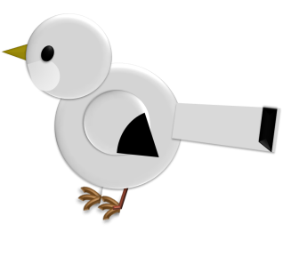
Урок 40. Слагаемое, сумма
МАТЕМАТИКА
4. Какие из этих выражений описывают рисунок Кати?
5 + 1
7 – 1
6 + 1
6 – 2
7 – 6
1 + 6
Внимание!
Данное задание можно выполнять интерактивно. Во время демонстрации навести курсор на нужную фигуру до появления ладошки. Кликнуть!

Slide 17
Урок 40. Слагаемое, сумма
МАТЕМАТИКА
4. Какие из этих выражений описывают рисунок Кати?
5 + 1
7 – 1
6 + 1
6 – 2
7 – 6
1 + 6
Внимание!
Данное задание можно выполнять интерактивно. Во время демонстрации навести курсор на нужную фигуру до появления ладошки. Кликнуть!

Slide 18
Урок 40. Слагаемое, сумма
МАТЕМАТИКА
4. Какие из этих выражений описывают рисунок Кати?
5 + 1
7 – 1
6 – 2
7 – 6
1 + 6
6 + 1
Внимание!
Данное задание можно выполнять интерактивно. Во время демонстрации навести курсор на нужную фигуру до появления ладошки. Кликнуть!

Slide 19
Урок 40. Слагаемое, сумма
МАТЕМАТИКА
4. Какие из этих выражений описывают рисунок Кати?
5 + 1
7 – 1
6 – 2
7 – 6
6 + 1
Внимание!
Данное задание можно выполнять интерактивно. Во время демонстрации навести курсор на нужную фигуру до появления ладошки. Кликнуть!
1 + 6

Slide 20
Урок 40. Слагаемое, сумма
МАТЕМАТИКА
4. Какие из этих выражений описывают рисунок Кати?
5 + 1
6 – 2
7 – 6
6 + 1
7 – 1
Внимание!
Данное задание можно выполнять интерактивно. Во время демонстрации навести курсор на нужную фигуру до появления ладошки. Кликнуть!
1 + 6

Slide 21
Урок 40. Слагаемое, сумма
МАТЕМАТИКА
5. Помоги бабочке облететь цветы по порядку и вернуться назад. Называй числа от наименьшего к наибольшему и обратно.
5
3
6
1
2
4
7
Внимание!
Данное задание можно выполнить интерактивно. Для этого презентацию надо перевести в режим редактирования.

Slide 22
Урок 40. Слагаемое, сумма
МАТЕМАТИКА
5. Помоги бабочке облететь цветы по порядку и вернуться назад. Называй числа от наименьшего к наибольшему и обратно.
5
3
6
1
2
4
7

Slide 23
МАТЕМАТИКА
Спасибо!

